Slide 1
Grupo de Fiscalização Integrada das Águas do Rio Tietê (GFI - Tietê)
Plano de Ação
08.07.2025

Slide 2
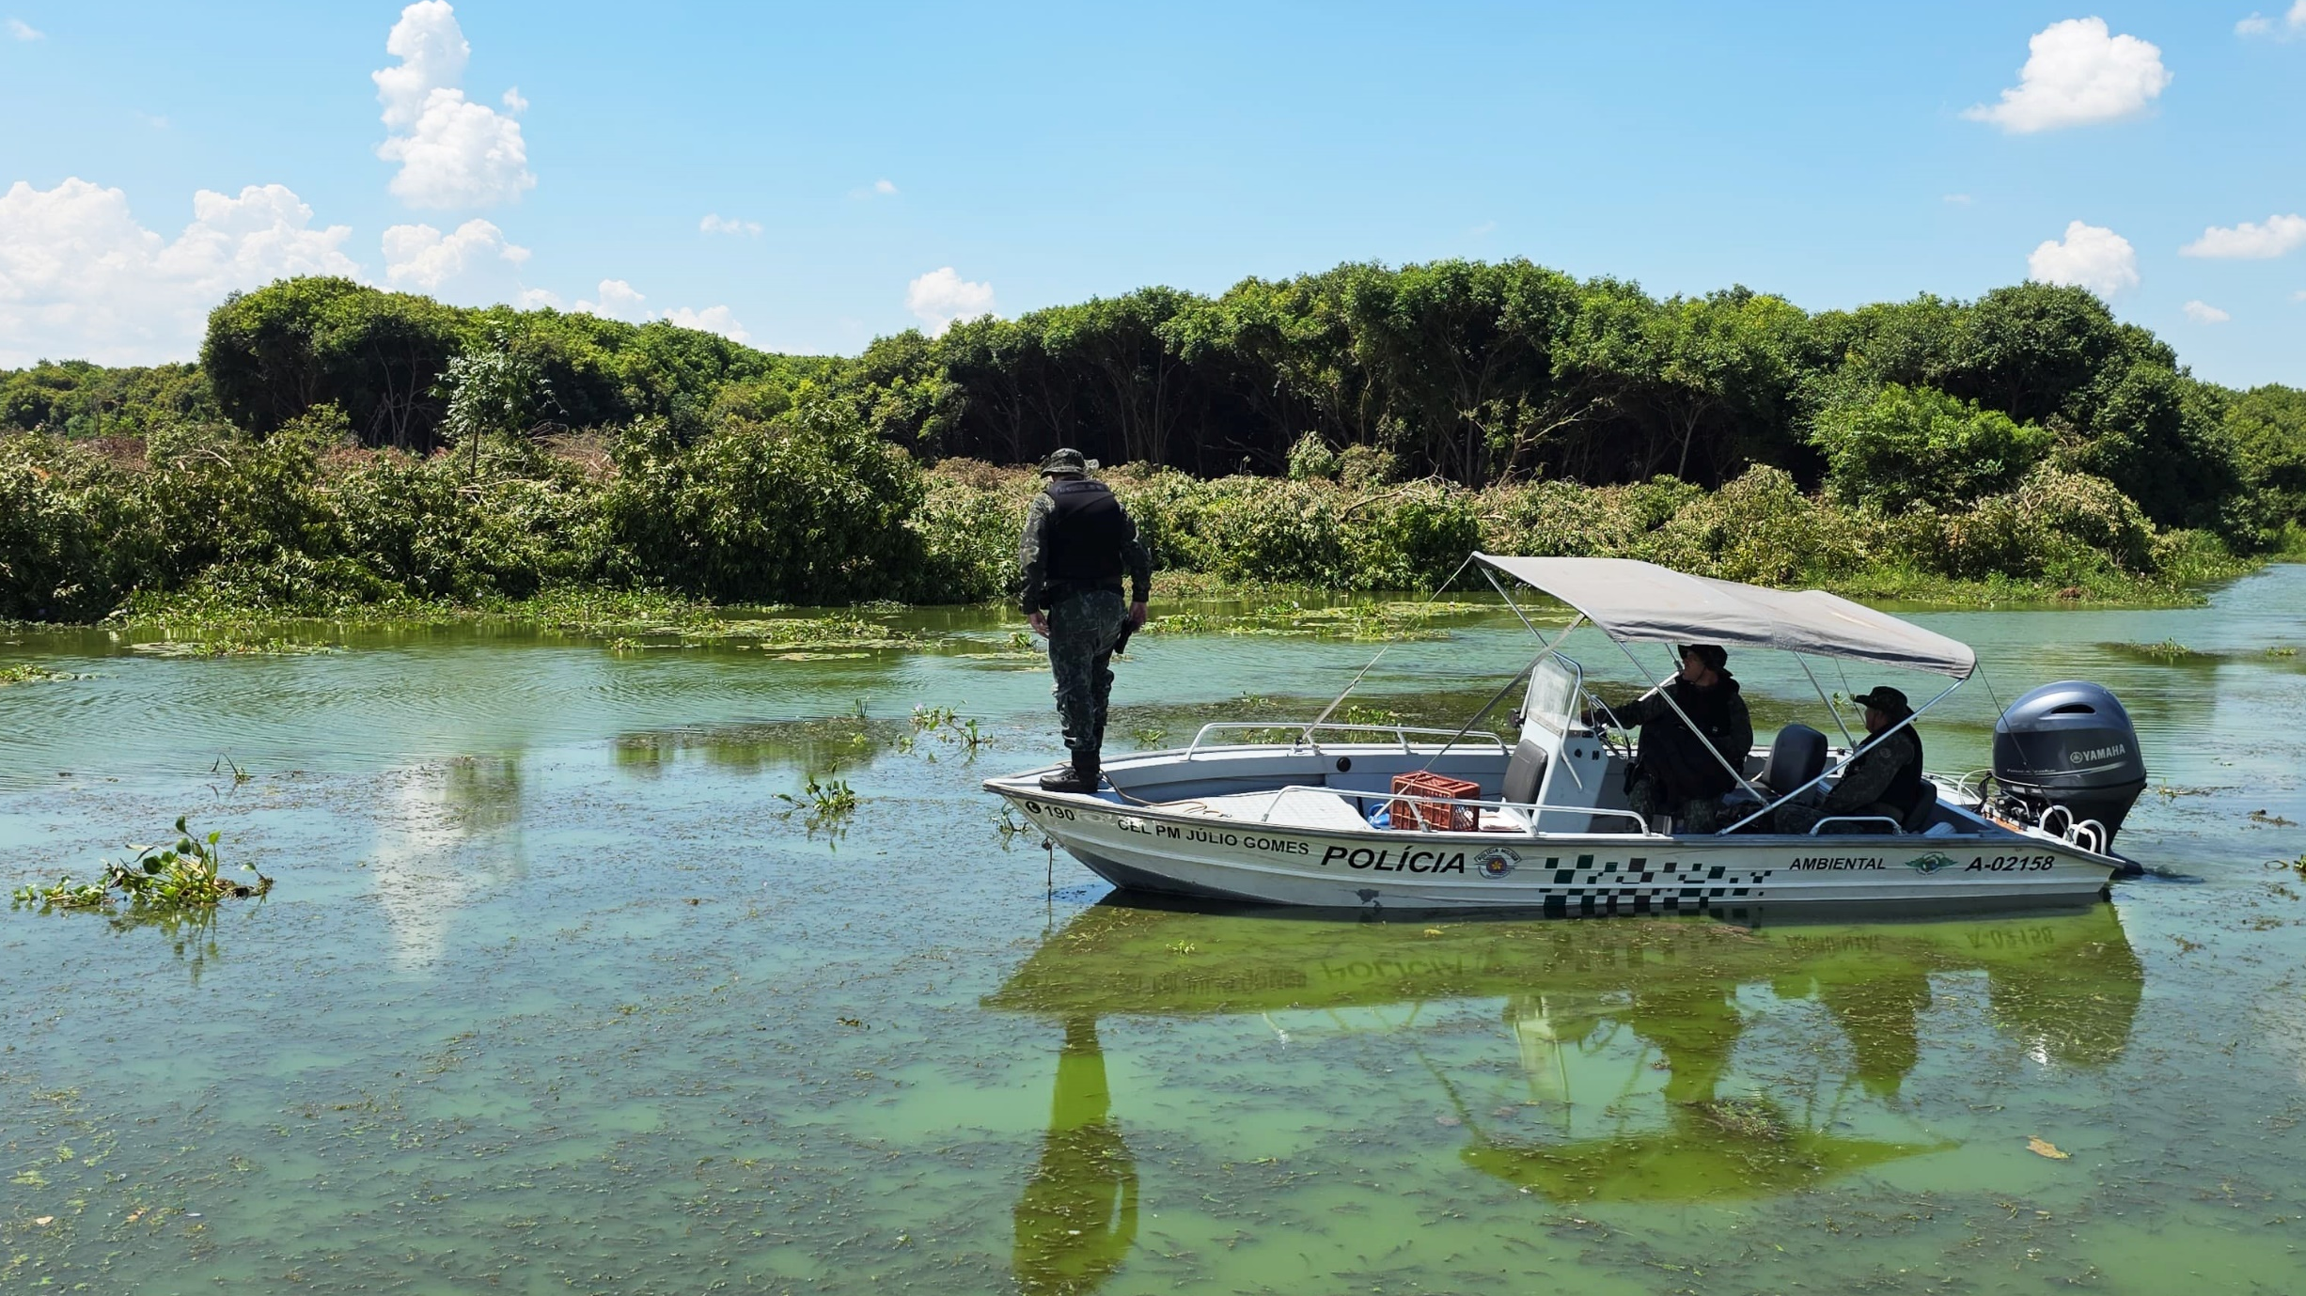

SITUAÇÃO DO RIO TIETÊ - PRIMEIRO TRIMESTRE DE 2025
Impactos Ambientais nos Reservatórios do Médio e Baixo Tietê
Eutrofização (proliferação de algas e de plantas aquáticas)
Mortandade de peixes
Comprometimento de abastecimento público e da balneabilidade
Mau cheiro
Quais as causas dessa situação?
FONTES POLUIDORAS
Excesso de nutrientes devido aos lançamentos de:
  Esgoto não tratado
  Carga difusa rural e urbana
  Esgoto tratado sem remoção de nutrientes
MUDANÇAS CLIMÁTICAS
  Temperaturas mais elevadas
  Alteração do regime pluviométrico
Prejuízos financeiros:
Piscicultura
Turismo e recreação
Transporte hidroviário

Slide 3
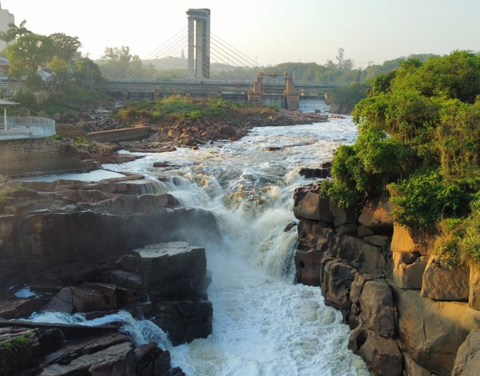
Grupo de Fiscalização Integrada
das Águas
do Rio Tietê (GFI - Tietê)
Instituído pela Resolução Conjunta SEMIL/SAA nº 01/25
Composição:
I - Secretaria de Meio Ambiente, Infraestrutura e Logística do Estado de São Paulo (SEMIL);
II - Companhia Ambiental do Estado de São Paulo (CETESB);
III - Fundação para Conservação Produção Florestal do Estado São Paulo (Fundação Florestal);
IV - Polícia Militar Ambiental do Estado de São Paulo (PMAmb);
V - Secretaria de Agricultura e Abastecimento do Estado de São Paulo (SAA);
VI - Agência de Águas de São Paulo (SP-Águas);
VII - Comitês de Bacias do Rio Tietê, que aderirem ao Grupo de Fiscalização Integrada; e
VIII - Prefeituras das sub-bacias do Alto Tietê, Sorocaba/Médio Tietê, Piracicaba-Capivari-Jundiaí, Tietê/Batalha, Tietê/Jacaré e Baixo Tietê, que aderirem ao Grupo de Fiscalização Integrada.

Slide 4
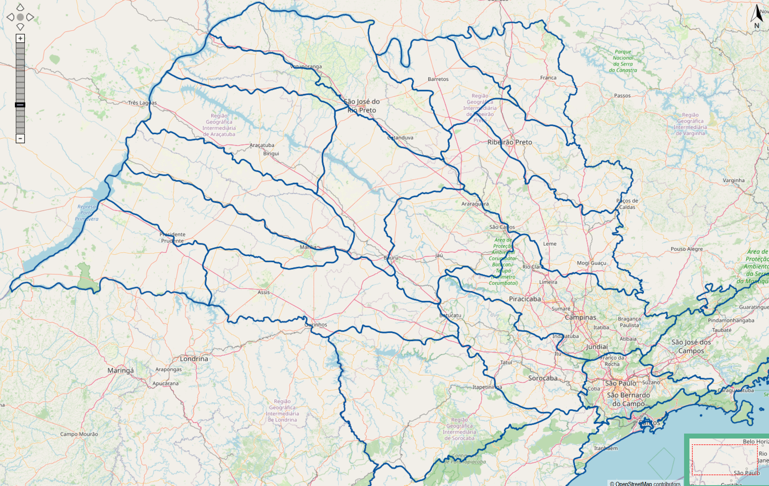
Grupo de Fiscalização Integrada
das Águas
do Rio Tietê (GFI - Tietê)
19
16
13
Área de abrangência:
I - Alto Tietê (UGRHI-06)
II - Piracicaba-Capivari-Jundiaí (UGRHI-05)
III - Sorocaba/Médio Tietê (UGRHI-10)
IV - Tietê/Jacaré (UGRHI-13)
V - Tietê/Batalha (UGRHI-16)
VI - Baixo Tietê (UGRHI-19)
05
10
06

Slide 5
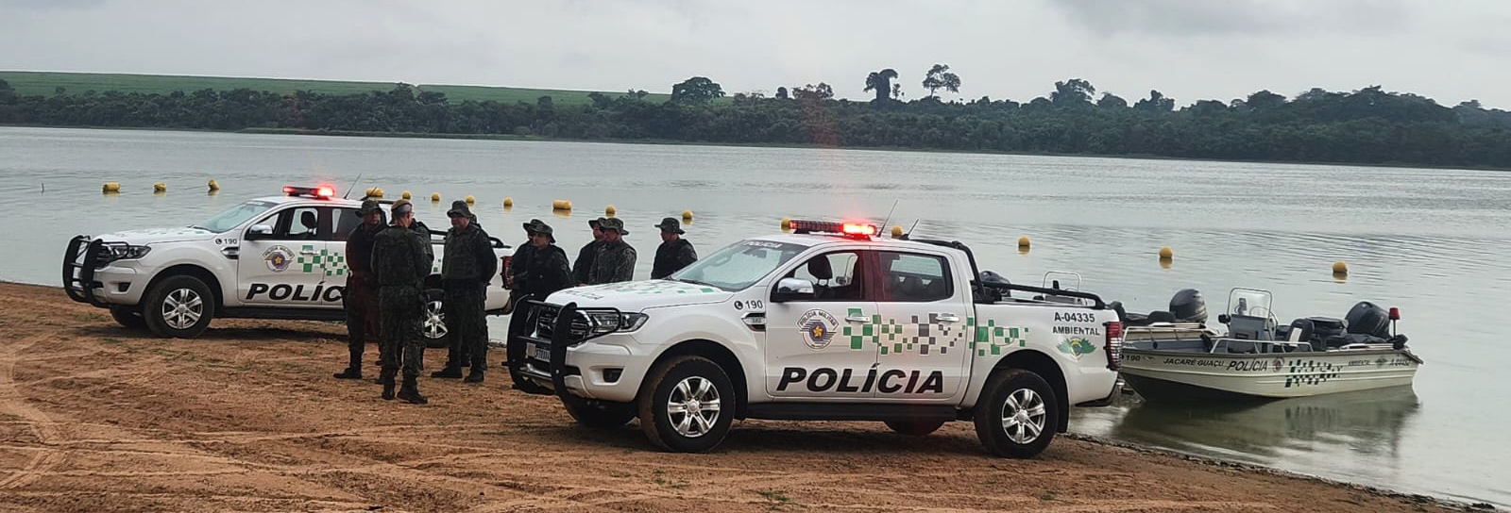
Grupo de Fiscalização Integrada
das Águas
do Rio Tietê (GFI - Tietê)
Atribuições:
I - planejar e executar ações conjuntas de fiscalização e monitoramento dos recursos ambientais, empreendimentos e atividades potencialmente poluidoras e/ou utilizadoras de recursos ambientais;
II - promover o intercâmbio de informações entre os órgãos e entidades participantes;
III - adotar medidas para combater fontes de poluição e degradação ambiental; e
IV - elaborar relatórios periódicos sobre a qualidade da água e as atividades de fiscalização realizadas.

Slide 6




Criação do
GFI-Tietê
25/03/25
25/04/25
AÇÕES DE CURTO PRAZO
Secretaria de Meio Ambiente, Infraestrutura e Logística​

Slide 7
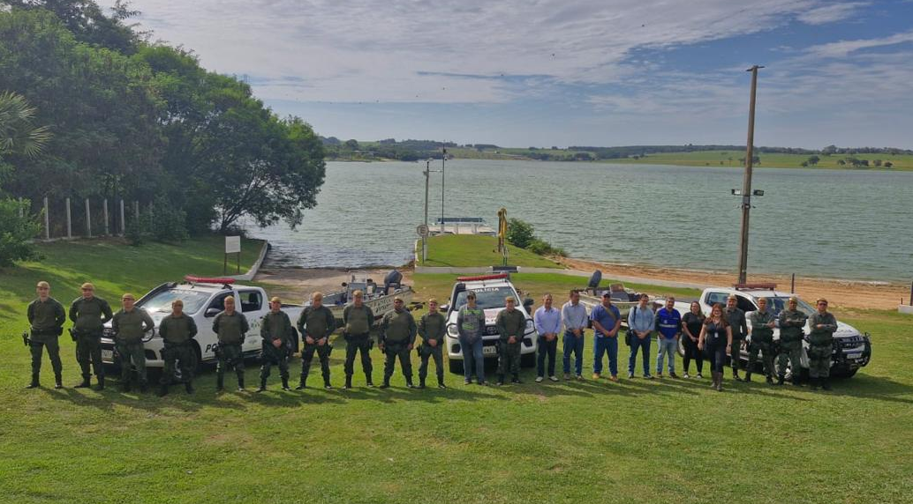

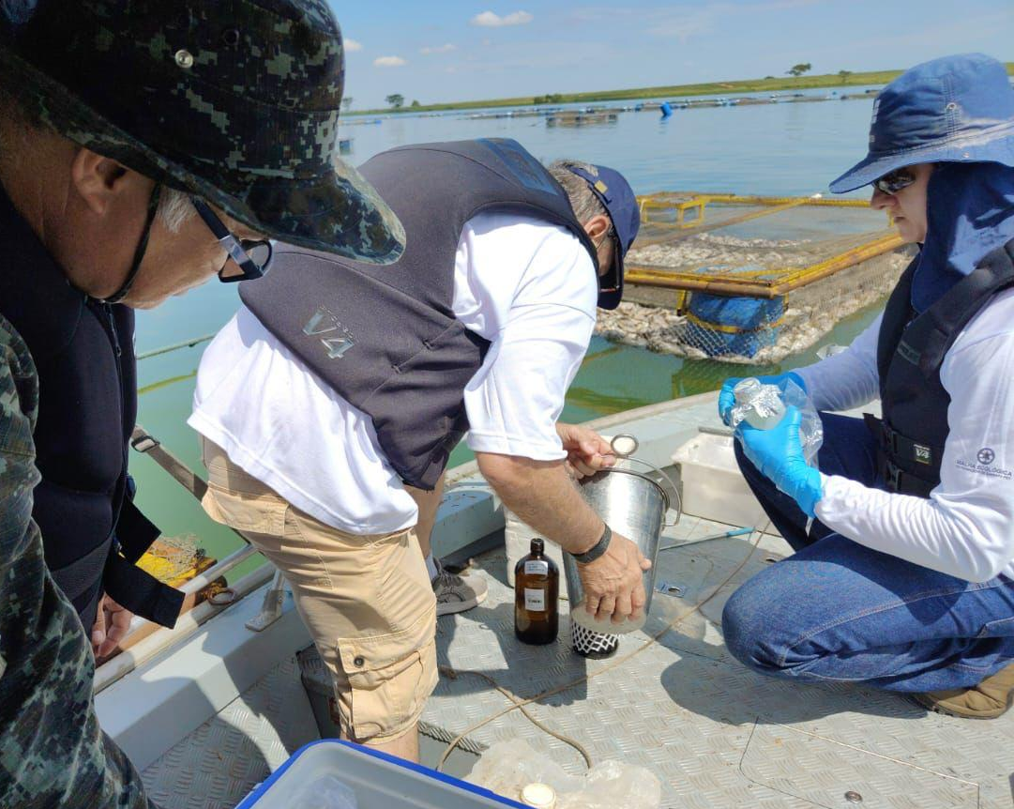



Ações Específicas
Operação Algae-Tietê
Fiscalização de TCRAs e proteção de APPs com foco na cobertura vegetal nas áreas de influência.
Monitoramento da Água
Sondas multiparâmetro. Medições em pontos estratégicos.
Geopatrulhamento
Uso de drones e sistemas inteligentes de geoinformação.
Fiscalização de fontes de poluição
333 coletas de amostras (73 ETEs e 33 empresas).

Slide 8
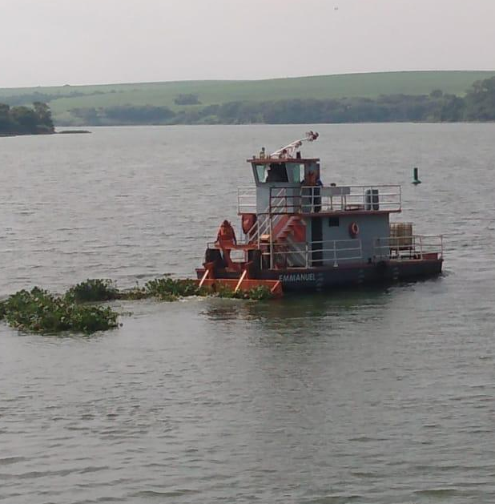
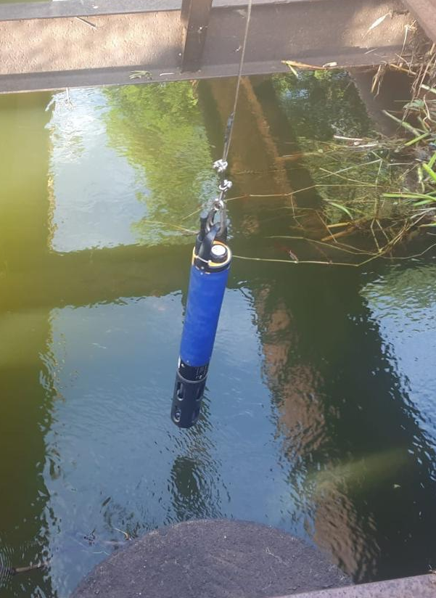
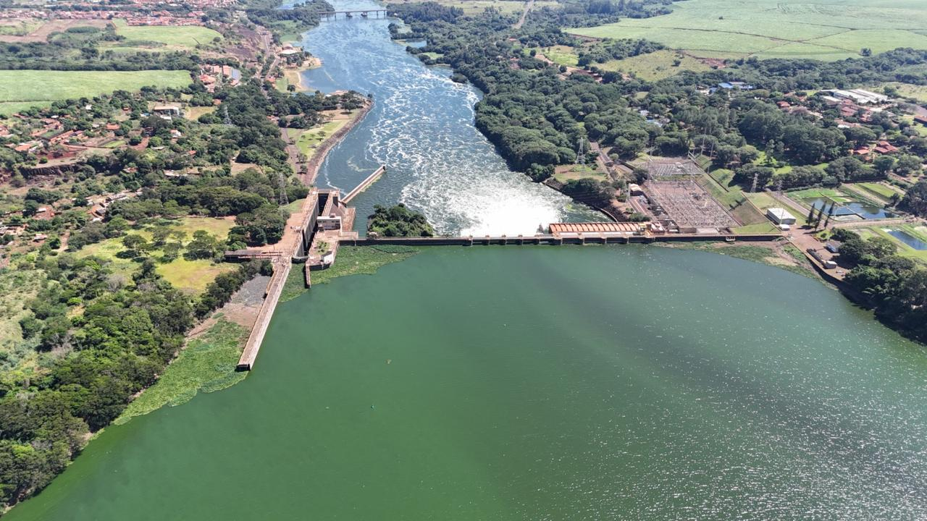
Ações Específicas
Ações para garantir a navegação
Vertimento controlado e monitoramento.
Compartilhamento de informações
Disponibilização das bases de dados e troca de
informações entre os órgãos envolvidos.

Slide 9
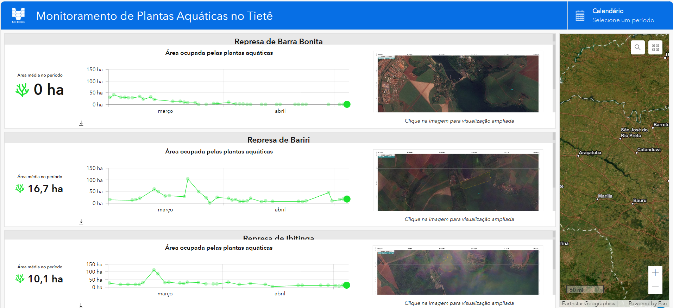
Painel de Monitoramento de Macrófitas

Slide 10
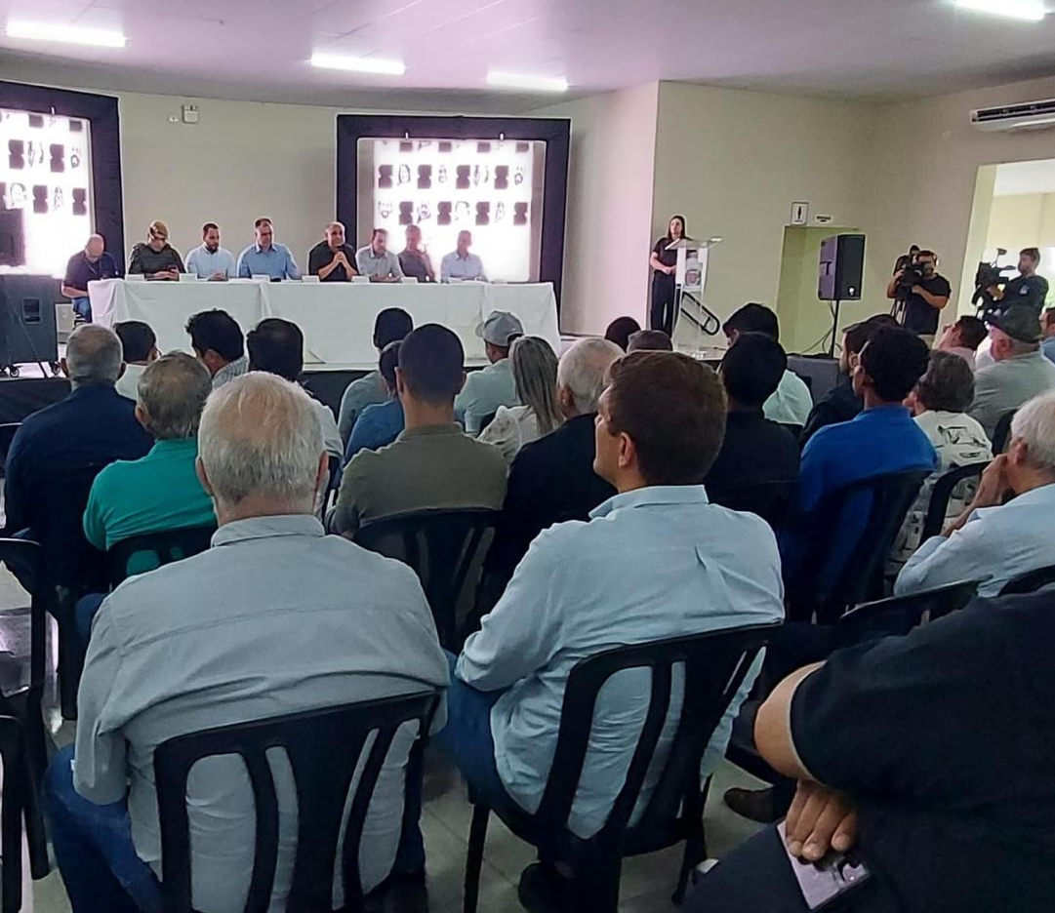
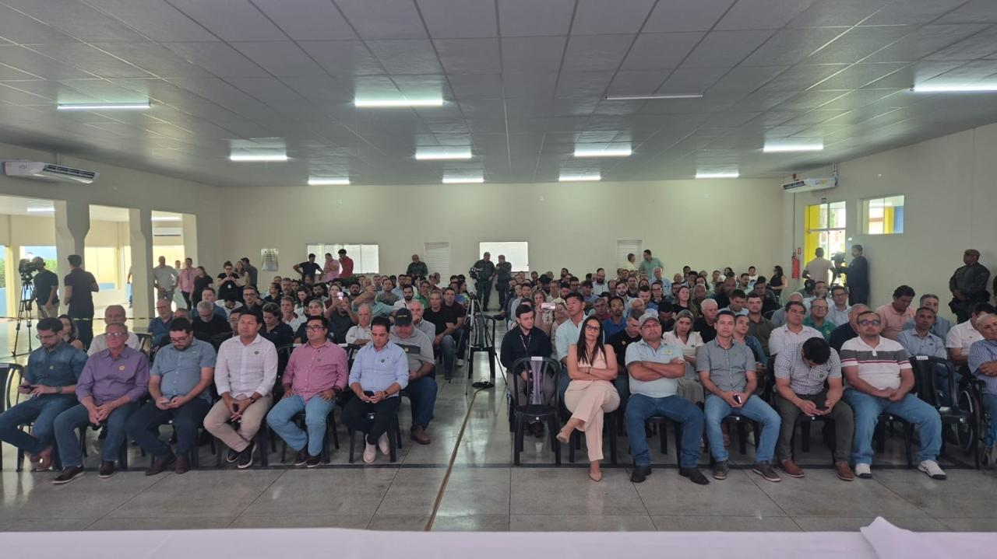
Encontros Regionais
1
Zacarias
UGRHI 19 – Baixo Tietê, em 15/04/2025
2
Salto
UGRHI 10 – Sorocaba e Médio Tietê, em 24/04/2025
3
Barra Bonita
UGRHI 16 – Tietê/Batalha e UGHRI 13 – Tietê/Jacaré, em 05/05/2025
4
Piracicaba
UGRHI 05 – Piracicaba, Capivari e Jundiaí, em 15/05/2025

Slide 11





Próximos Passos
Ampliação de Parcerias
Aumentar participação dos municípios no GFI-Tietê.
Monitoramento Avançado
Instalação de 6 novas estações de qualidade da água.
Fiscalização Intensificada
Ações por região com participação integrada e Intensificação em áreas de vulnerabilidade ambiental.
Comunicação
Consolidação do COPOM Ambiental como canal oficial de denúncias.

Slide 12





Próximos Passos – Detalhamento
Publicação da Portaria
Com membros do GFI-Tietê, incluindo municípios que aderirem ao Termo de Compromisso.
Instalação de Barreiras
Implementação de barreiras físicas para manutenção do canal de navegação.
Lançamento de Relatórios
Lançamento de novos relatórios periódicos com dados analíticos.
Ampliação de Representações
Ampliar as representações no FIAR-Tietê e fazer a articulação para a definição de ações integradas.
Programa de Manejo Sustentável
Programa para orientação e promoção do uso de práticas de manejo sustentável na agropecuária, como implementação de sistemas de irrigação eficientes, manutenção das curvas de nível e rotação de culturas.

Slide 13



Educação Ambiental
Sensibilização
Campanha em escolas públicas prevista para o segundo semestre de 2025.
Engajamento
Estímulo à participação em ações de proteção dos recursos hídricos.
Boas Práticas
Difusão de técnicas conservacionistas e manejo sustentável.

Slide 14


Universalização dos Serviços
Análise de Contratos e Planos
Avaliação de contratos e planos municipais de saneamento e metas, avaliação das obrigações das concessionárias.
Regionalização
Promoção da integração através do Integra Tietê e UniversalizaSP.

Slide 15
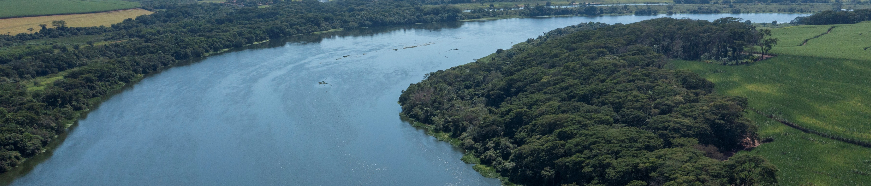

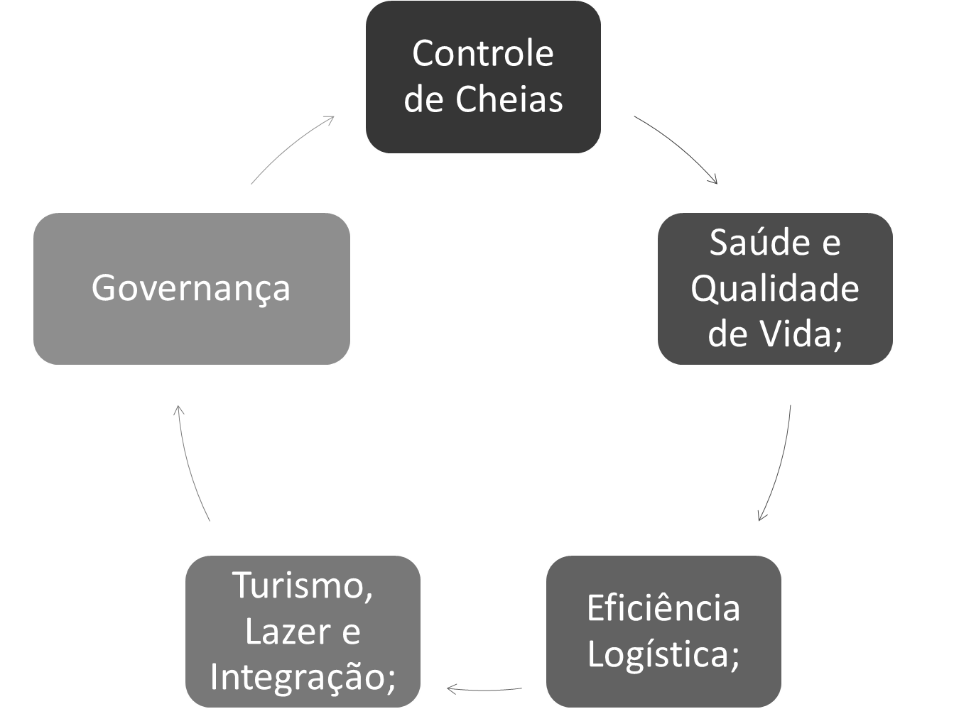






Lançado 2023 com medidas de curto, médio e longo prazos.
Até 2026, R$ 15,3 bilhões de investimentos e, até 2029, mais de R$ 23,5 bilhões.
O IntegraTietê é o Programa para a revitalização do Maior Rio do Estado e conta com cinco frentes de atuação.
Melhorias no sistema de saneamento básico, da
qualidade da água e desassoreamento.
Recuperação de fauna e flora.
Integração entre governo, iniciativa privada e sociedade civil.
Fórum de Integração de Recuperação Ambiental do Rio Tietê (FIAR-Tietê): fórum de governança e articulação, instância estratégica e coordenadora

Slide 16

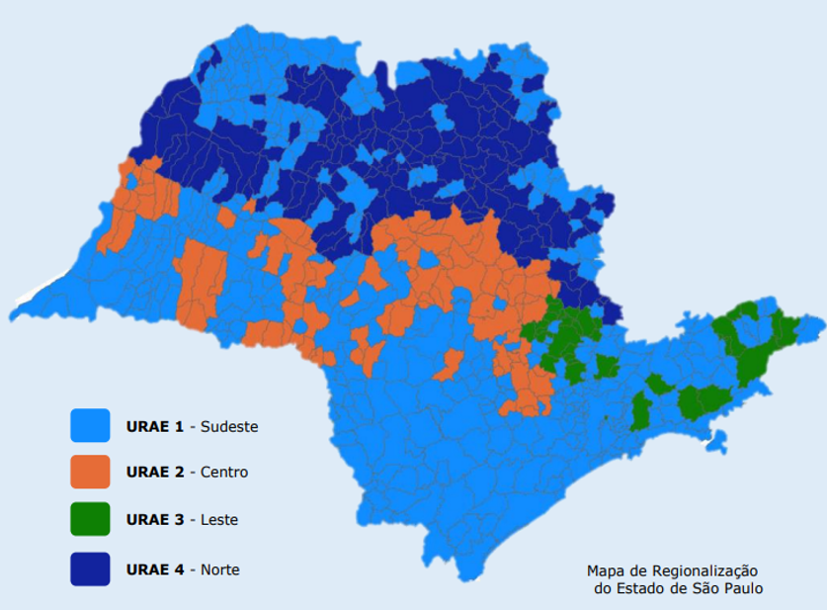
Programa instituído por meio do Decreto
nº 67.814/2023, sob coordenação da SEMIL e SPI
Objetivos
Atingir as metas de universalização definidas pelo Novo Marco de Saneamento, mediante apoio técnico aos municípios nas URAEs 2, 3 e 4, que operam diretamente os serviços de saneamento básico.
Atrair investimento privado e impulsionar a expansão da infraestrutura, por meio de um modelo que priorize eficiência e preços acessíveis
SITUAÇÃO DAS ADESÕES
218 municípios paulistas

Slide 17
Adesão ao GFI-Tietê
Os municípios e Comitês de Bacia Hidrográfica podem aderir ao grupo
Enviar a
Declaração de Compromisso
preenchida por email
gfi_tiete@sp.gov.br
Obrigado!

